Slide 1
第14章 控制
主讲：张麟

Slide 2

学习目标
本节课学习目标
控制的概念
控制与计划的关系
控制的目标
控制的类型
控制的过程
管理者的控制

Slide 3
控制的概念
管理控制是监督组织各方面的活动，保证组织实际运行状况与计划保持动态适应的过程。
至少包含三个方面的含义：
控制的目的是保证组织中的各项活动按既定的计划或标准进行，控制具有很强的目的性；
控制是通过监督和纠正偏差来实现的，这就要求控制系统具有良好的信息系统，以便发现偏差，进行预警，并探察出偏差产生的原因；
控制是一个过程。

Slide 4
控制与计划的关系
控制为计划提供保障（有计划无控制）
计划为控制提供标准（有控制无计划）
计划与控制的效果相互依赖（闭环）
亨利·西斯克指出：“如果计划从来不需要修改，而且是在一个全能的领导人的指导之下，由一个完全均衡的组织完美无缺地来执行，那就没有控制的必要了。

Slide 5
控制的目标
限制偏差的累计
适应环境的变化

Slide 6
管理控制的特点
目的性
整体性（各个活动，整体看待，全员参与）
动态性
人本性（提升员工工作能力）

Slide 7
为什么要控制
环境的变化——对计划和经营活动做出调整。
管理权力的分散——分权程度越高，就越需要控制。
工作能力的差异——偏差难以避免。

Slide 8
控制的类型
按照控制时间分
事前控制（前馈、预先控制）—— “防患于未然”
实时控制（现场、过程控制）
事后控制(反馈、成果控制) ——“亡羊补牢”
输 入
执行过程
输 出
前馈控制
实时控制
反馈控制

Slide 9
前馈控制
主要是检查资源的筹备情况和预测其利用结果
主要内容
人员
材料
资金
设备

Slide 10
前馈控制
优点：
1、防患于未然；
2、适用广泛；
3、不针对具体人，不易造成面对面的冲突
缺点：
1、对信息要求
2、预测要精准

Slide 11
实时控制
在某项活动或工作进行过程中，现场发存的偏差或潜在的偏差，及时提供改进措施以纠正控制方式 。
内容：监督与指导
优点：
具有指导职能
有助于提高工作人员的能力和自控能力
及时性、适时性

Slide 12
实时控制
缺点
受到管理时间精力业务水平的制约 ；
控制者与被控制者对立

Slide 13
反馈控制
事后对本期的资源利用状况及其结果进行总结
财务分析、成本质量工作人员绩评定 …
优点：
提供信息，发现结果与目标的偏差
给下一轮工作的正确开展创造条件
应用范围宽
缺点：实施矫正措前，偏差、失误，损失已经出现

Slide 14
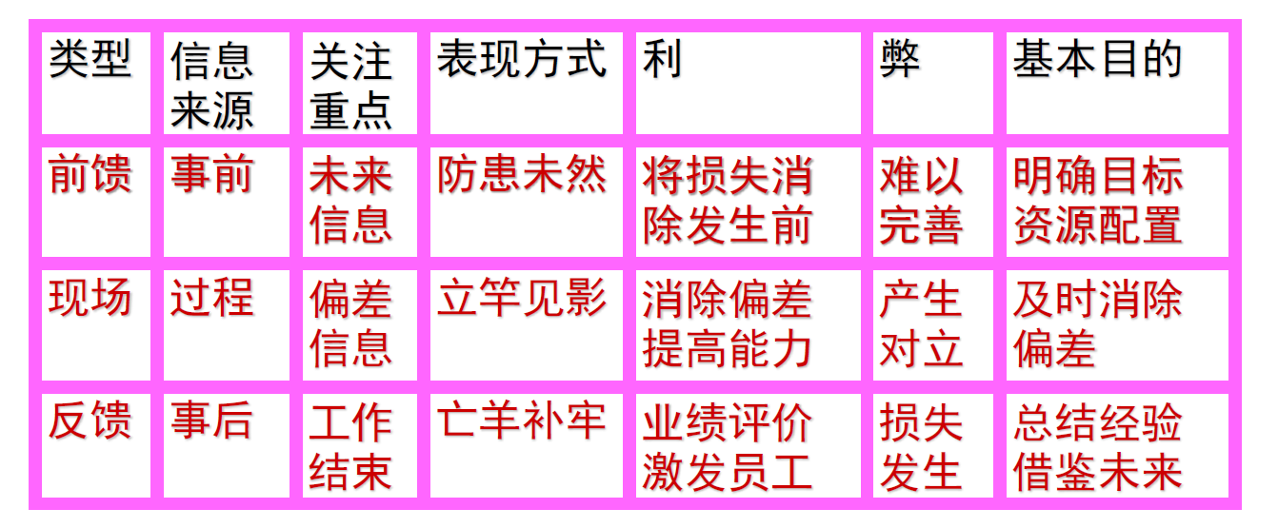

Slide 15
控制过程
确定控制内容， 建立控制标准
衡量实际工作，获取偏差信息
分析析偏差原因，采取措施

Slide 16
控制的重点
分析组织中哪些事和物需要加以控制；
选择控制的重点
美国通用电器公司以八个方面作为控制对象：
（1）获利能力；（ 2）市场地位；（3）生产率；（4）产品领导地位；（5）人员发展；（6）员工态度；（7）公共责任；（8）短期目标与长期目标的平衡。

Slide 17
确立标准
进行控制的基础
简明性、适用性、一致性、可行性、可操作性、相对稳定性及前瞻性

Slide 18
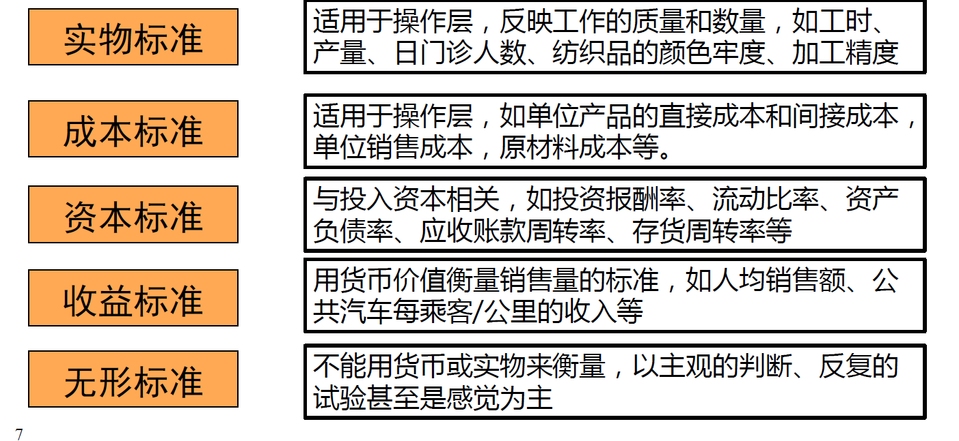
建立标准

Slide 19
衡量工作成效
注意获取信息的质量：准确、及时、可靠、适用
个人观察
统计报告
口头报告
书面报告

Slide 20
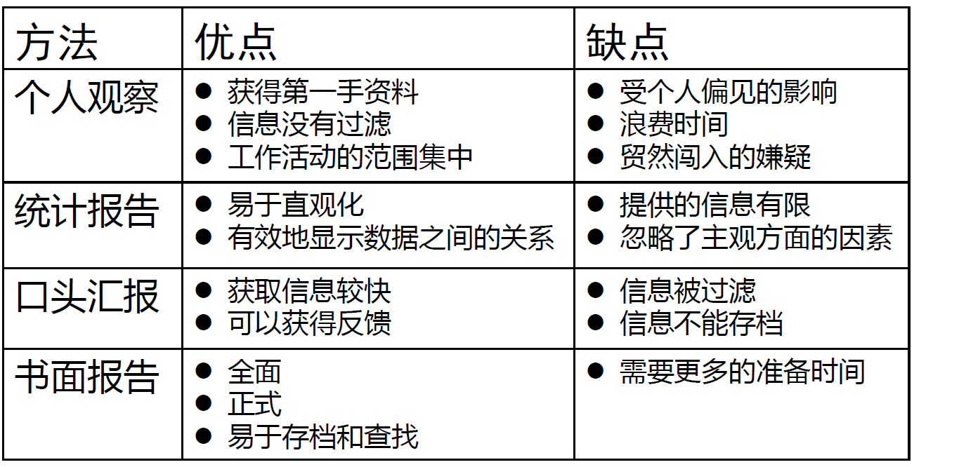
衡量

Slide 21
找偏差
首先要判断偏差的严重程度。
是否足以构成对组织活动效率的威胁，是否值得分析原因并采取矫正措施。
找出偏差产生的主要本质原因并纠正。

Slide 22
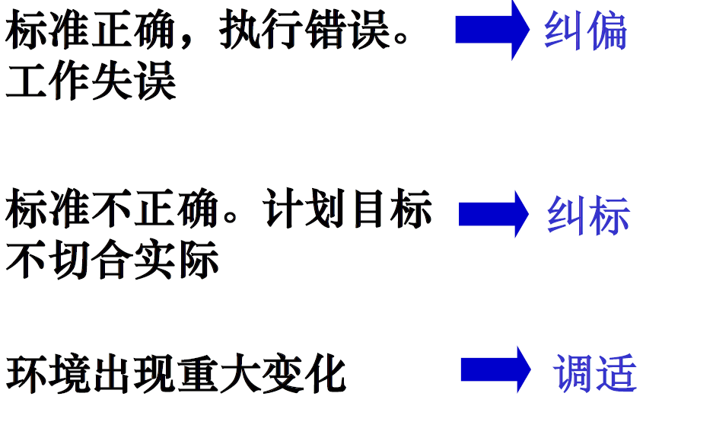
适当的矫正措施

Slide 23
控制的过程
比较标准与实际绩效
达到
通过
差异可接受吗
目 标
标 准
衡量实
际绩效
通过
标准可接受吗
分析根本原因
修订
标准
纠正
绩效

Slide 24
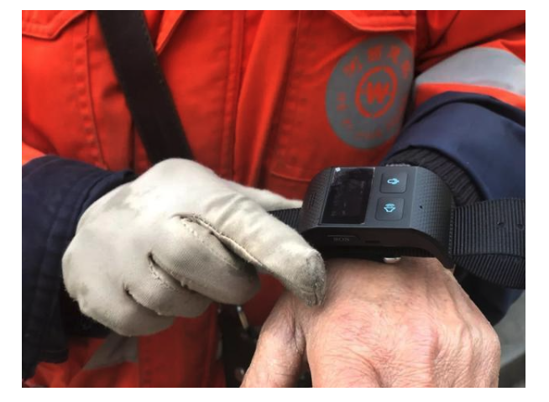
讨论
这样的控制合理嘛？
Notes:
http://v.163.com/static/1/VDO88SOMT.html
https://haokan.baidu.com/v?vid=12770955635922866542&pd=bjh&fr=bjhauthor&type=video

Slide 25

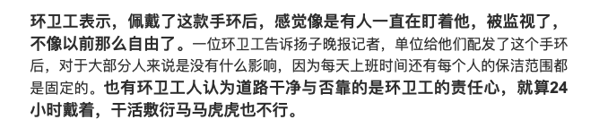

Slide 26
案例讨论
三鹿奶粉
扩张太快
送检而不是抽检
每天交奶超过20吨，检验要求大大降低
检验标准
面对投诉

Slide 27
三鹿集团失控体现在什么环节
造成管理控制的原因是什么
如何强化控制

Slide 28
管理者的控制
管理者监控问题的产生：
伴随着企业的所有权与经营权的分离
代理风险的根源 ：
委托－代理过程中双方利益不相同；
责任不对等；
信息不对称；
契约不完全

Slide 29
管理者的控制
在下列情况下，出现代理关系：
代理关系
股东
(主体)
风险承担
(主体)
雇佣
管理 决策
(代理者)
企业所有者
经理
(代理者)
导致
决策者
Notes:
17

Slide 30
管理者的控制
代理风险：
管理者挪用公司资金，贪污企业资产。
回扣
管理者出卖公司经济技术情报，收取贿赂。
代理人挥霍公款，过度职务消费。
代理人工作不努力、决策不负责,追求企业短期利润最大化，忽视甚至损害企业的长远发展
代理人为了提高社会地位片面追求企业规模扩张。

Slide 31
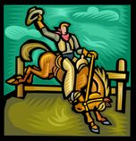
公司治理结构
公司治理结构：就是所有者对公司的经营管理和绩效进行监督和控制的一整套制度安排
公司治理结构的内容：
股权结构
董事会
高层管理者的选拔和激励

Slide 32
管理者监控的有效途径
报酬机制
控制权机制
声誉机制
市场竞争机制

Slide 33
谢谢！

